Slide 1
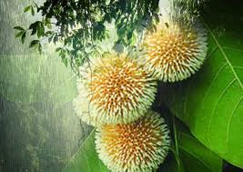
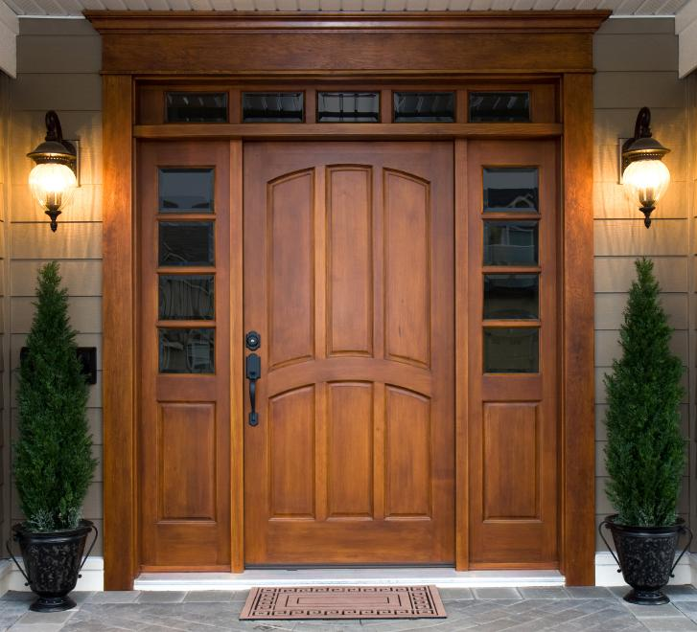
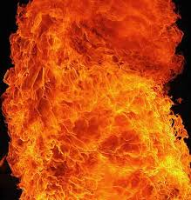
সবাইকে স্বাগতম

Slide 2
পরিচিতি
শিক্ষক-পরিচিতি
মোঃ শহিদুল ইসলাম
(সহঃ শিক্ষক - কম্পিউটার )
গাড়ীদহ দাখিল মাদ্রাসা
শেরপুর, বগুড়া।
০৭২৪৬২২২০৯
পাঠ-পরিচিতি
৯ম/১০ম-শ্রেণি
বিষয়-বাংলা ১ম
পাঠ-কবিতা
ছাত্র/ছাত্রীর-সংখ্যা- ৭০
সময়- ৫০ মিনিট
তারিখ -13-01-২০20

Slide 3
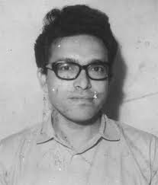
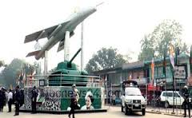
পূর্ব জ্ঞান যাচাই
‘ তোমাকে পাওয়ার জন্যে,হে স্বাধীনতা’ কবিতাটির
লেখকের নাম কী ?
শহরের বুকে দানবের মতো চিৎকার করতে করতে কী এসেছিল ?

Slide 4
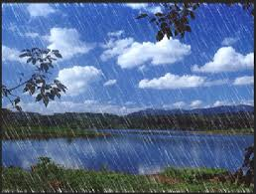
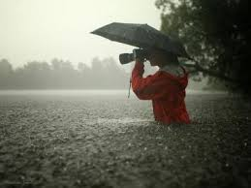
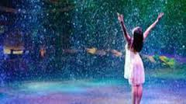
ছবিগুলো মনোযোগ দিয়ে দেখি ।
ছবি দেখে বলো আকাশ থেকে কী পড়ছে ?

Slide 5
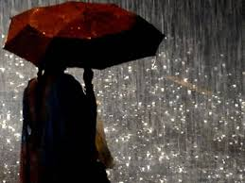
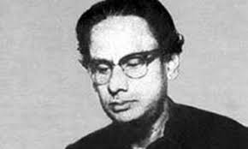
আজকের পাঠ শিরোনাম--
কবিতা-“বৃষ্টি”
কবি-ফররুখ আহমদ

Slide 6
শিখনফল
কবি পরিচিতি বলতে পারবে ।
কবিতাটি শুদ্ধ উচ্চারণে আবৃত্তি করতে পারবে ।
কঠিন শব্দের অর্থ বলতে ও লিখতে পারবে ।
কবিতার বিষয়বস্তু বর্ণনা করতে পারবে ।

Slide 7
নামঃ ফররুখ আহমদ
জন্মঃ ১৯১৮সালের ১০ই জুন মাগুরা জেলার মাঝআইল গ্রামে।
সাহিত্য সাধনাঃ
কাব্যগ্রন্থ –সাত সাগরের মাঝি,সিরাজাম মুনীরা,মুহূর্তের কবিতা,হাতেমতায়ী ইত্যাদি। কাব্যনাট্য----নৌফেল ও হাতেম । শিশুতোষগ্রন্থ - পাখির বাসা,হরফের ছড়া, হাবেদা মরুর কাহিনী, ছড়ার আসর,নতুন লেখা ইত্যাদি ।
পিতা-খান সাবের সৈয়দ হাতেম আলী।
শিক্ষা জীবনঃ
মাধ্যমিক- খুলনা জেলা স্কুল। উচ্চমাধ্যমিক-রিপন কলেজ কলকাতা । স্নাতক- প্রথমে কলকাতার স্কটিশ চার্চ কলেজে দর্শনে অনার্স এবং পরে
সেন্টপল কলেজে ইংরেজিতে অনার্স অধ্যয়ন ।
পুরস্কারঃবাংলা একাডেমি সাহিত্য পুরস্কার,আদমজী পুরস্কার,ইউনেস্কো পুরস্কার,একুশে পদকসহ(মরণোত্তর) অনেক পুরষ্কারে ভূষিত হন।
মৃত্যুঃ ১৯ শে অক্টোবর,১৯৭৪ সালে ।
কর্ম জীবন-১৯৪৭ - ১৯৭২ সাল পর্যন্ত ঢাকা বেতারে স্টাফ রাইটার ছিলেন।

Slide 8
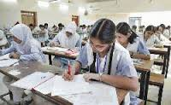
একক কাজ
সময়-৪ মিনিট
১। ফররুখ আহমদ ঢাকা বেতারে কোন পদে নিয়োজিত ছিলেন ?
২। পাখির বাসা ফররুখ আহমদের কোন ধরনের রচনা ?
৩। ফররুখ আহমদের দুটি কাব্যগ্রন্থের নাম লিখ ?
৪। ফররুখ আহমদ কোথায় জন্মগ্রহণ করেন ?
৫। ফররুখ আহমদের পিতার নাম কী ?

Slide 9
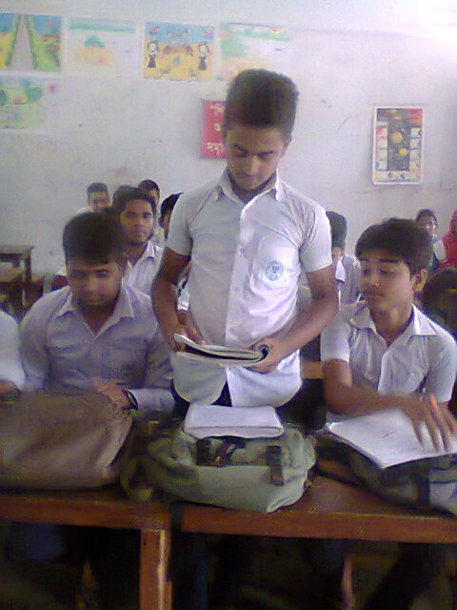
বৃষ্টি
শিক্ষার্থী কবিতা আবৃত্তি করছে।
ফররুখ আহমদ
বৃষ্টি এলো –বহু প্রতীক্ষিত বৃষ্টি!- পদ্মা মেঘনার দুপাশে আবাদি গ্রামে, বৃষ্টি এলো পুবের হাওয়ায়, বিদ্গধ আকাশ, মাঠ ঢেকে গেল কাজল ছায়ায় ; বিদ্যুৎ - রূপসী পরি----------------------------------------------------------------------------------------------------------------------------------------------------------যেখানে বিস্মৃত দিন পড়ে আছে নিঃসঙ্গ নির্জন সেখানে বর্ষার মেঘ জাগে আজ বিষণ্ণ মেদুর !!

Slide 10
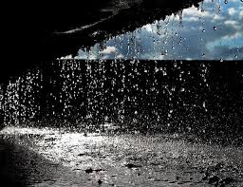
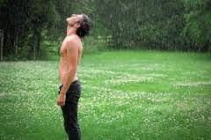
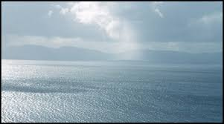
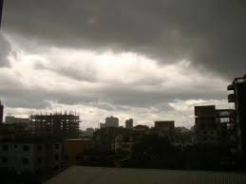
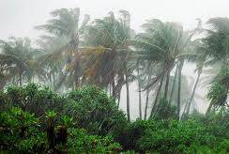
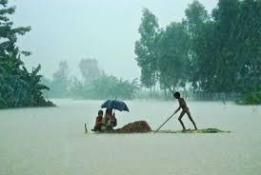
বৃষ্টি এলো –বহু প্রতীক্ষিত বৃষ্টি !-পদ্মা মেঘনার
দুপাশে আবাদি গ্রামে,বৃষ্টি এলো পুবের হাওয়ায়, বিদগ্ধ আকাশ,মাঠ ঢেকে গেল কাজল ছায়ায়;

Slide 11
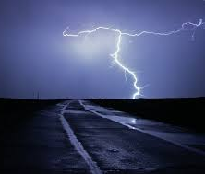
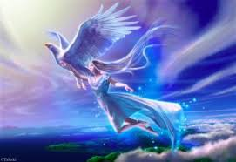
বিদ্যুৎ-রূপসী পরি মেঘে মেঘে হয়েছে সওয়ার।

Slide 12
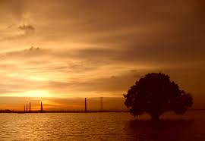
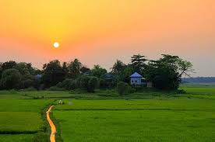
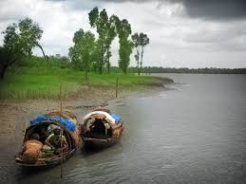
দিক দিগন্তের পথে অপরূপ আভা দেখে তার
বর্ষণমুখর দিনে অরণ্যের কেয়া শিহরায় ,

Slide 13
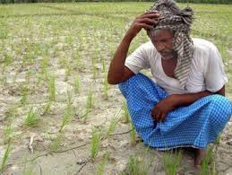
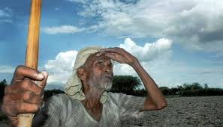
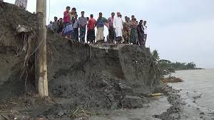
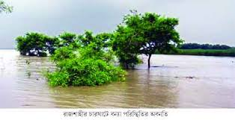
রৌদ্র-দগ্ধ ধানক্ষেত আজ তার স্পর্শ পেতে চায়, নদীর ফাটলে বন্যা আনে পূর্ণ প্রাণের জোয়ার।

Slide 14
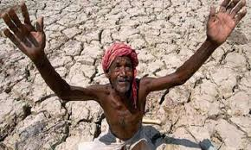
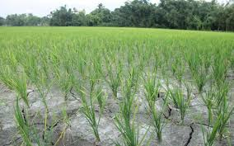
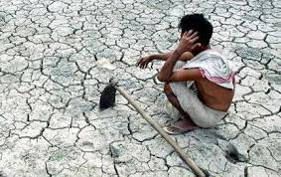
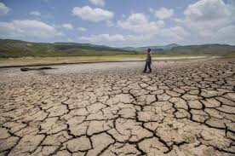
রুগ্ন বৃদ্ধ ভিখারির রগ-উঠা হাতের মতন
রুক্ষ মাঠ আসমান শোনে সেই বর্ষণের সুর,

Slide 15
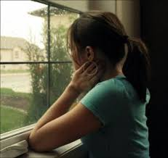
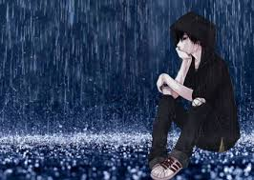
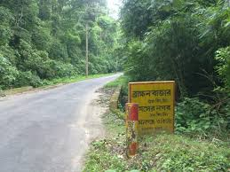
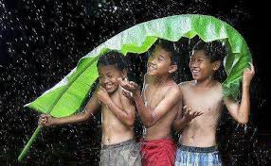
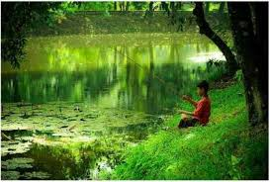
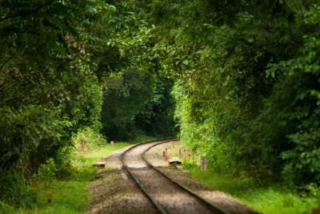
যেখানে বিস্মৃত দিন পড়ে আছে নিঃসঙ্গ নির্জন ।
সেখানে বর্ষার মেঘ জাগে আজ বিষণ্ণ মেদুর।
তৃষিত বনের সাথে জেগে ওঠে তৃষ্ণাতপ্ত মন, পাড়ি দিয়ে যেতে চায় বহু পথ, প্রান্তর বন্ধুর,

Slide 16
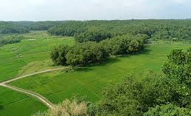
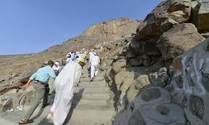
শব্দার্থ
সওয়ার
আরোহী
তৃষ্ণাতপ্ত
পিপাসায় কাতর
নির্জন
জনশূন্য
বন্ধুর
অসমতল

Slide 17
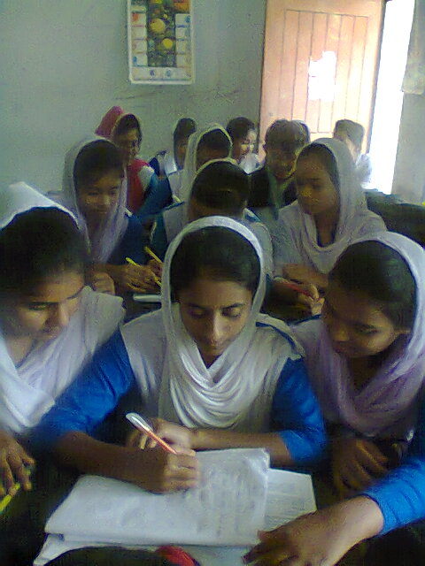
দলীয় কাজ
দল-মেঘনা
‘বিদ্যুৎ-রূপসী পরী মেঘে মেঘে হয়েছে সওয়ার,বলতে কবি কী বুঝিয়েছেন ?
দল-মেঘ
‘তৃষিত বনের সাথে জেগে উঠে তৃষ্ণাতপ্ত মন,বলতে কবি কী বুঝাতে চেয়েছেন ?
দল-পদ্মা
‘বৃষ্টি এলো – বহু প্রতীক্ষিত বৃষ্টি,উক্তিটি বুঝিয়ে লিখ ?
দল-বৃষ্টি
‘সেখানে বর্ষার মেঘ জাগে আজ বিষণ্ণ মেদুর ,উক্তিটি বুঝিয়ে লিখ ?

Slide 18
মূল্যায়ণ
১। ‘সাত সাগরের মাঝি’ফররুখ আহমদের কোন ধরনের রচনা ?
(ক) প্রবন্ধ (খ) নাটক (গ) উপন্যাস (ঘ) কাব্যগ্রন্থ
২।“বৃষ্টি”কবিতাটিতে কোন কোন নদীর কথা বলা হয়েছে?
(ক)কর্ণফুলী,মেঘনা (খ)পদ্মা,মেঘনা (গ) যমুনা,পদ্মা (ঘ)যমুনা,কর্ণফুলী
৩। সওয়ার শব্দের অর্থ কী ?
(ক)উপরে উঠা (খ)আহরণ (গ)আরোহী (ঘ)বসানো

Slide 19
নিচের উদ্দীপকটি পড় এবং ৪ থেকে ৬ নম্বর প্রশ্নের উত্তর দাও ?
গুরুগর্জনে নীপমঞ্জরী শিহরে ,
শিখী দম্পতি কেকা কল্লোলে বিহরে দিগবধূচিত হরষা
ঘনগৌরবে আসে উম্মাদ বরষা
৪। উদ্দীপকের সাথে তোমার পাঠ্যবইয়ের কোন কবিতার ভাবগত মিল রয়েছে ?
(ক)আমার সন্তান (খ)পল্লিজননী (গ) বৃষ্টি (ঘ)আমার পরিচয়
৫। নীপমঞ্জুরী ‘বৃষ্টি’ কবিতার কোন চরিত্রের প্রতীক ?
(ক)তৃষিত বন (খ)কাজল ছায়া (গ) বৃষ্টি (ঘ) কেয়া
৬। উদ্দীপকের গুরুগর্জনের মধ্য দিয়ে ‘বৃষ্টি’ কবিতায় বোঝায়--
!) কাজল ছায়াকে !!) কালো মেঘকে !!!) বিদ্যুৎ রূপসী পরীকে
(ক) ! (খ) !! (গ) !! , !!! (ঘ) ! , !!

Slide 20
বাড়ির কাজ
‘বৃষ্টি’ কবিতায় আকাশকে ‘বিদগ্ধ আকাশ বলা হয়েছে কেন ?-তা
বুঝিয়ে লিখ ?

Slide 21
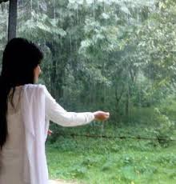
ধন্যবাদ

